Slide 1
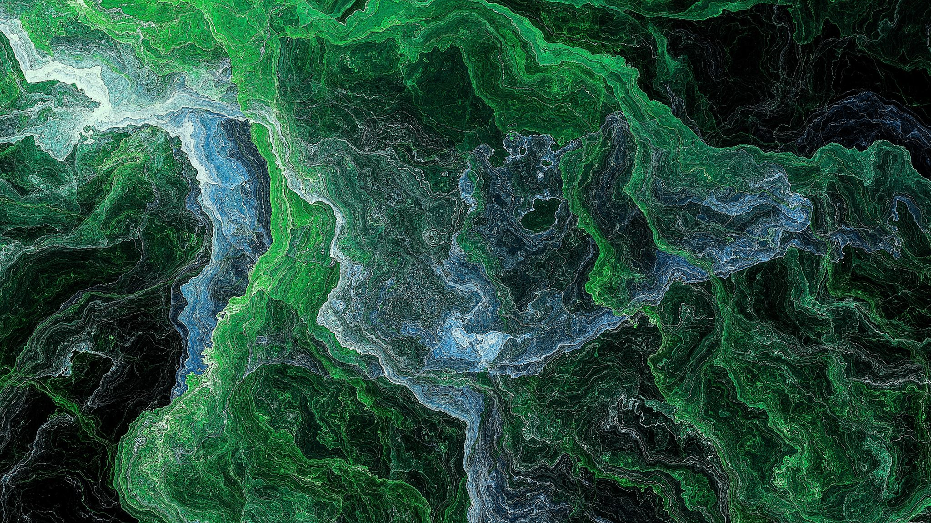
Дидактическое пособие ЛЭПБУК "ВОДА".
Агеева Олеся Геннадьевна.
Воспитатель МБДОУ "Д/С" ДЮЙМОВОЧКА"
г. Десногорск.

Slide 2
Вода - самое распространенное вещество на Земле! С целью создания условий для развития познавательной активности, расширения и углубления знаний о воде, её свойствах, состояниях..., путем совершенствования исследовательских способностей в ходе экспериментальной деятельности дошкольников был сделан ЛЭПБУК "ВОДА"

Slide 3
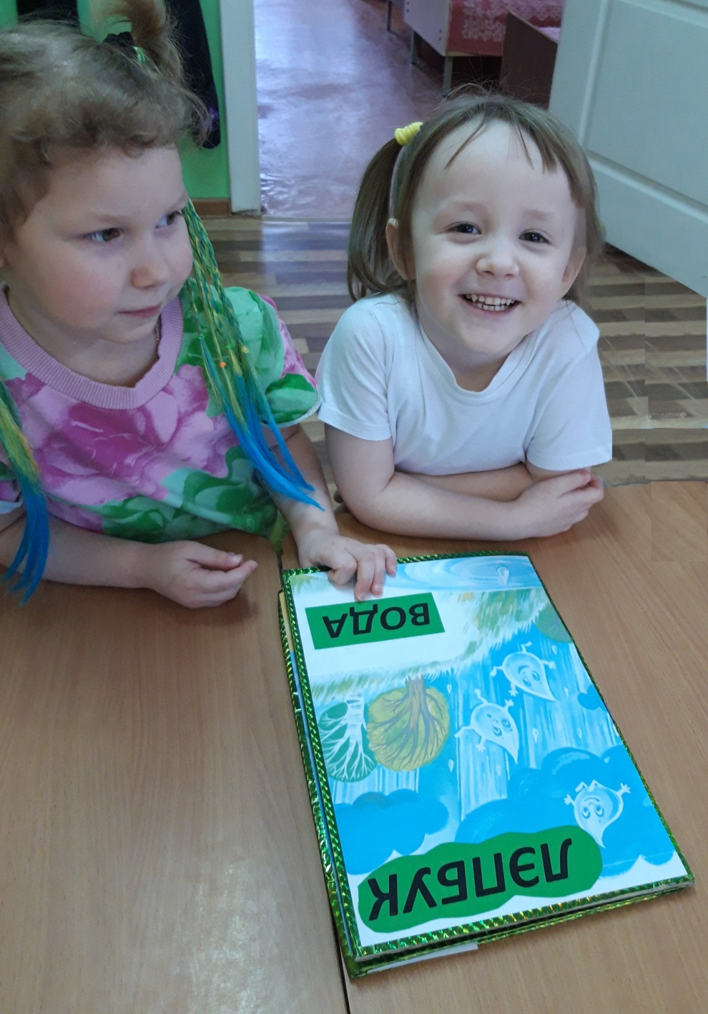
Задачи:
Систематизировать и закрепить представление детей о воде, о круговороте воды в природе.
Способствовать формированию представлений о воде, как среде обитания растений, животных, человека.
Развивать речевые и познавательные способности дошкольников в ходе заучивания стихотворений, пословиц, отгадывание загадок.
Развивать мышление, внимание, память, умение устанавливать причинно – следственные связи, делать выводы.
Воспитывать у детей бережное и осознанное отношение к воде; эмоциональный отклик, любознательность.

Slide 4
Составляющие лэпбука:
• Состояние воды в природных условиях.
• Пословицы и загадки о воде.
• Как человек использует воду?
• Игра «Угадай какая сказка?
• Опыты с водой.
• Игра «Круговорот воды в природе».
• Кто живет в воде?
• Игра «Что лишнее в пруду?»
• Сказки о воде.
• Правила поведения на воде.

Slide 5
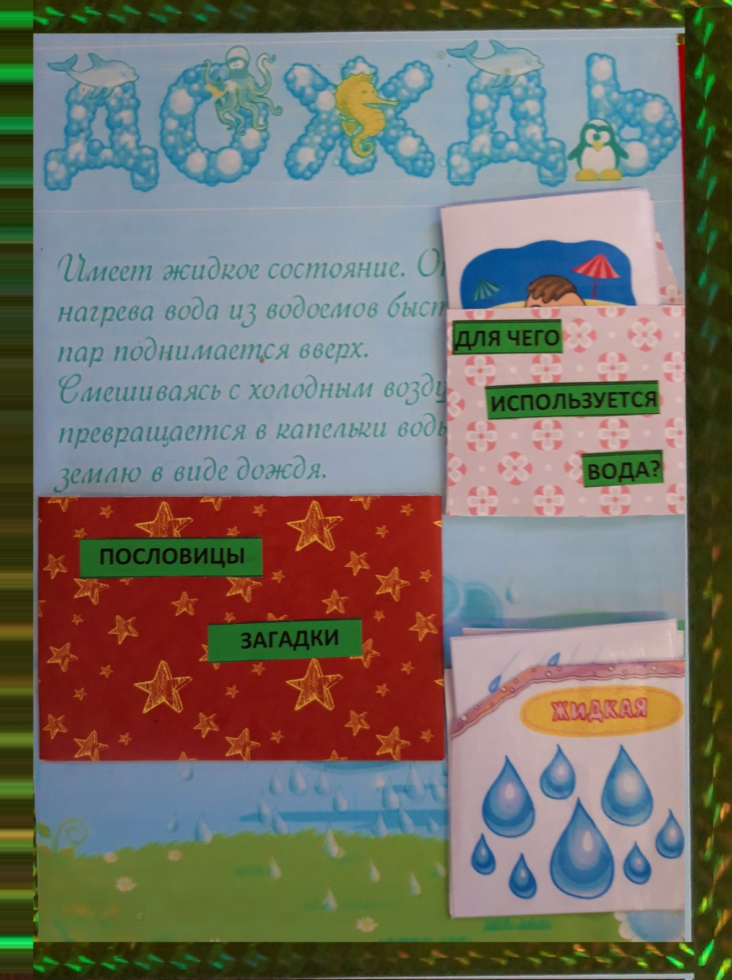
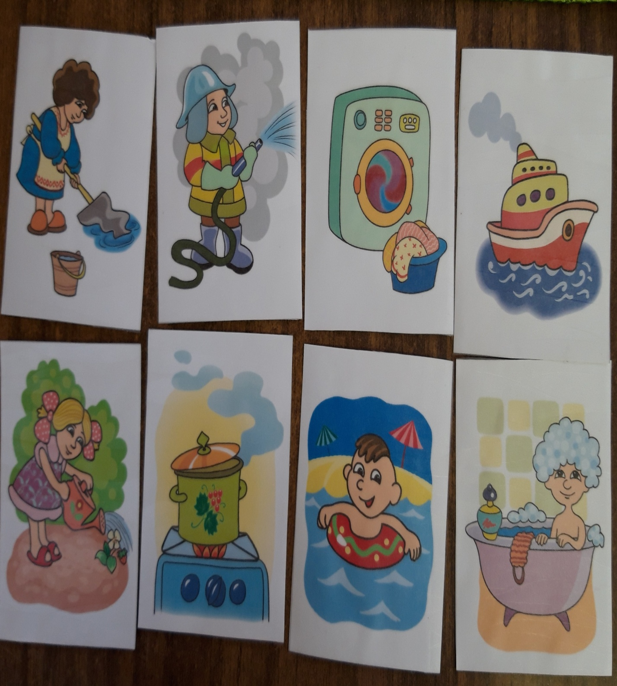

Slide 6
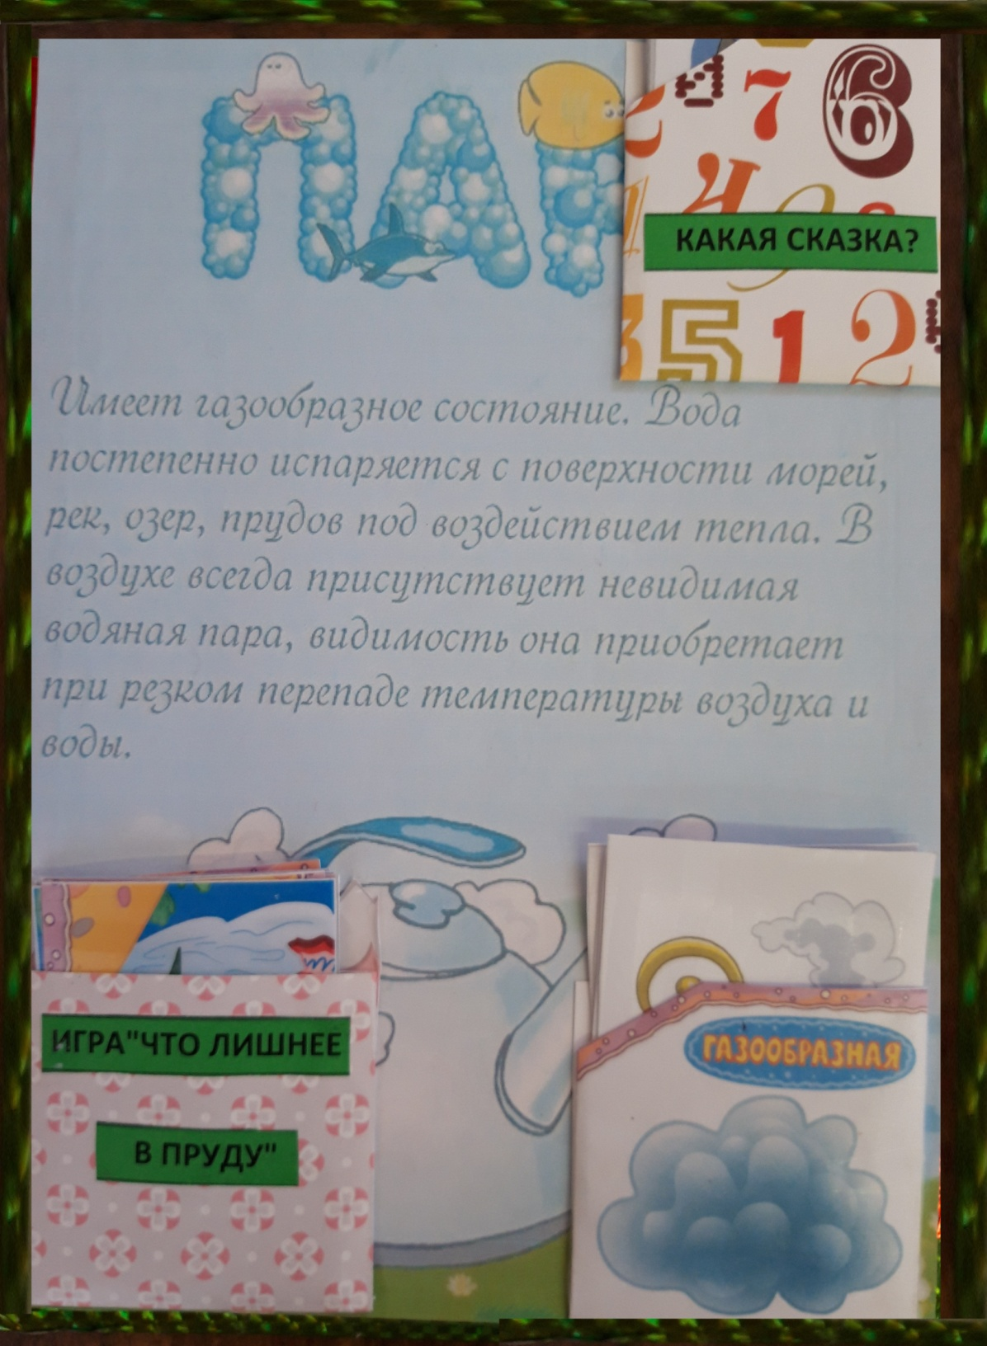
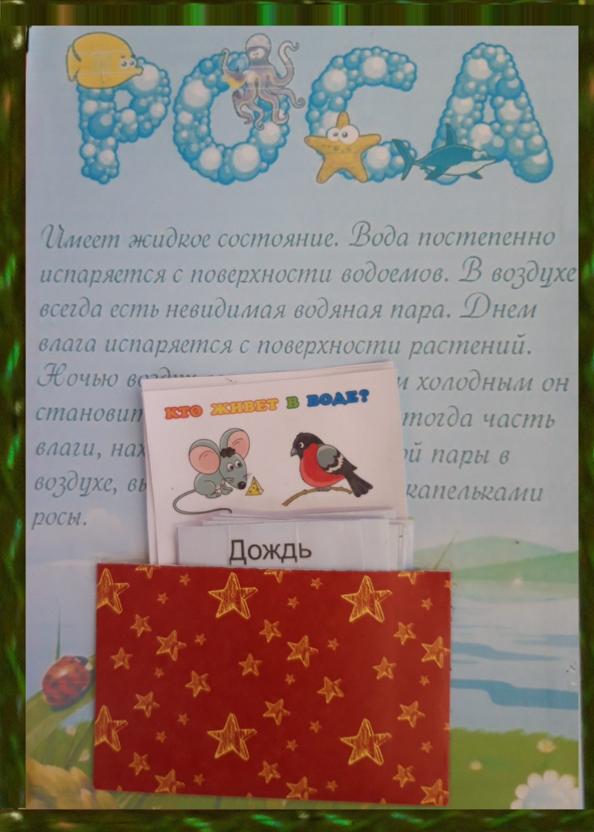

Slide 7
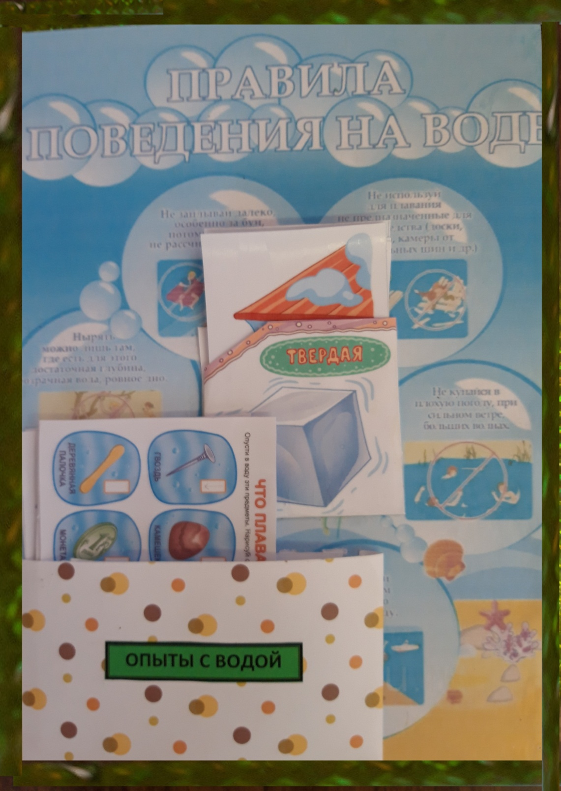
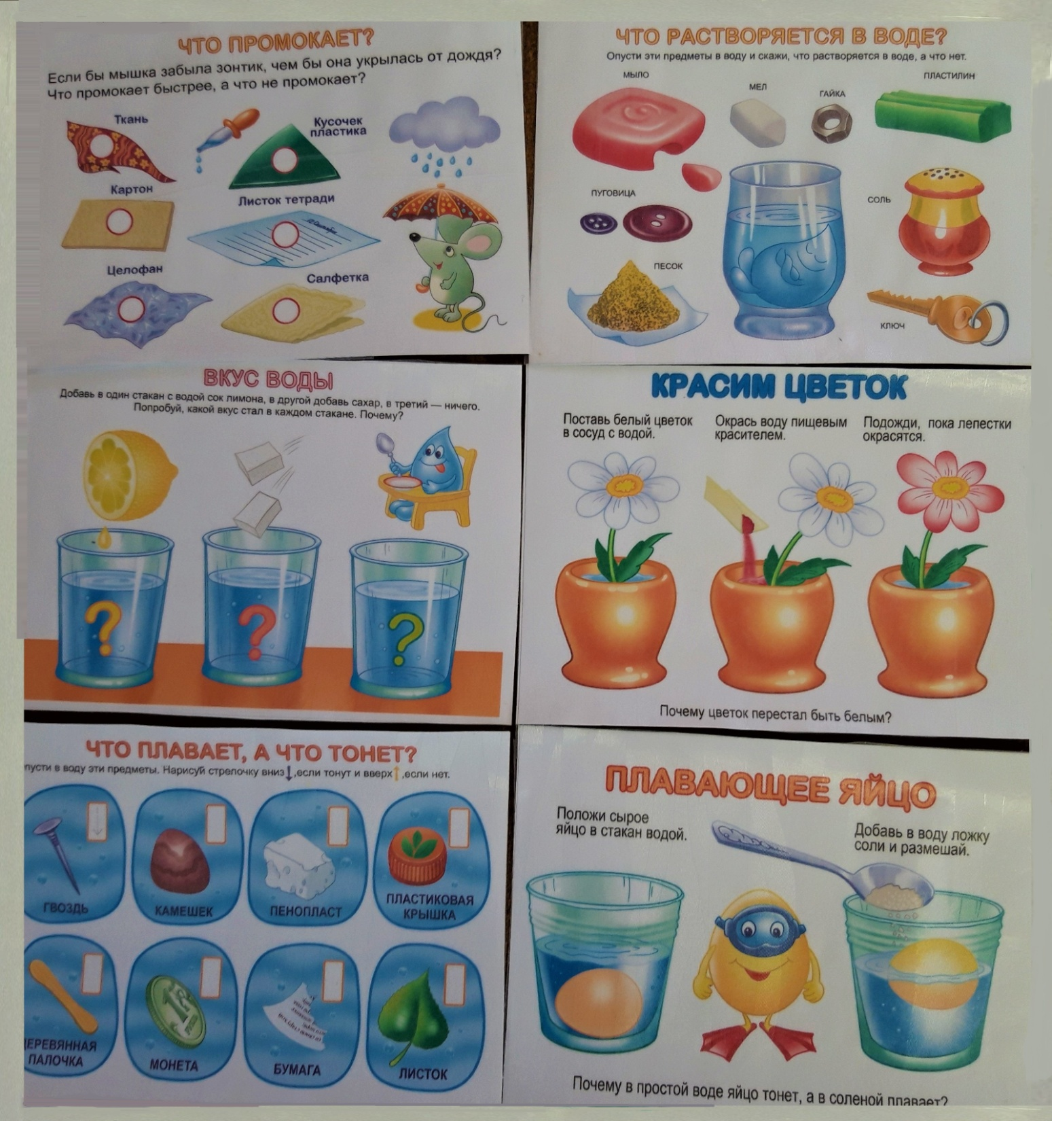

Slide 8
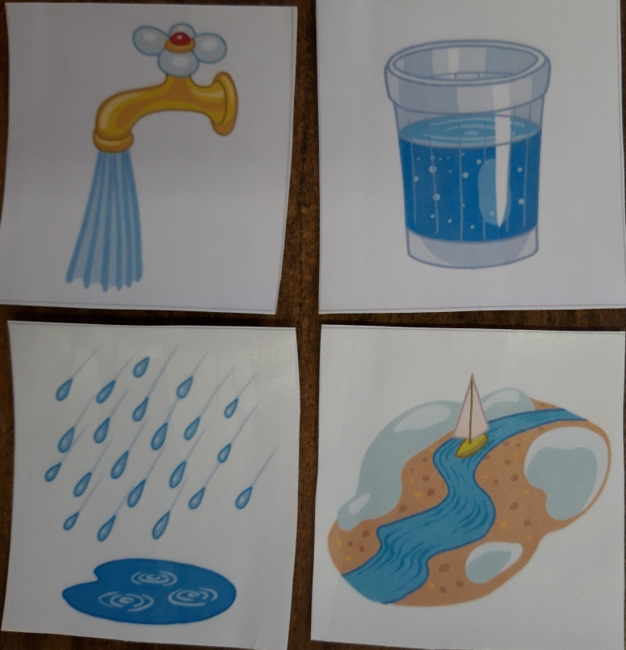
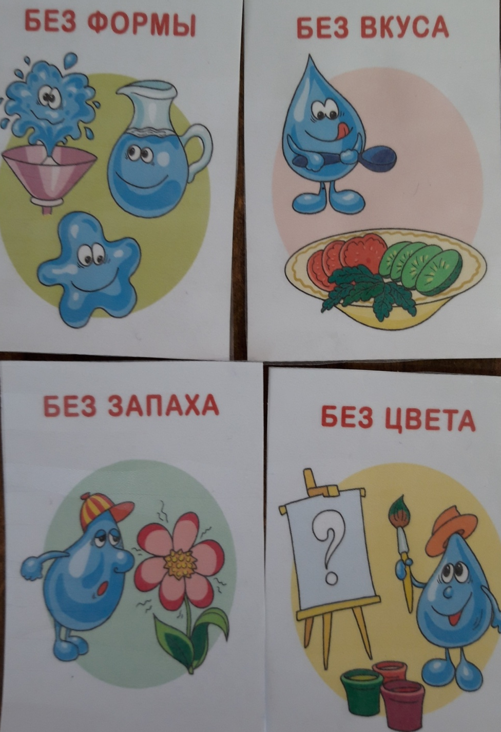
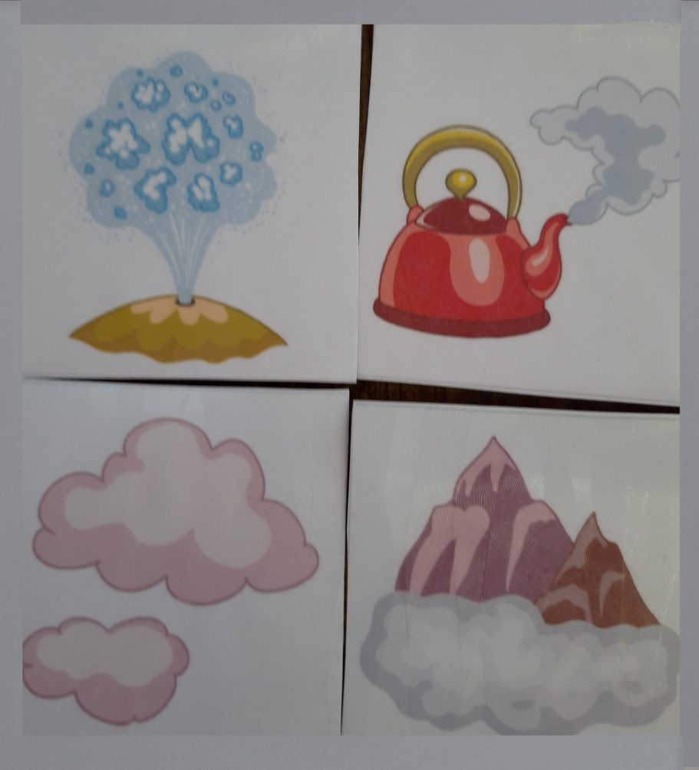
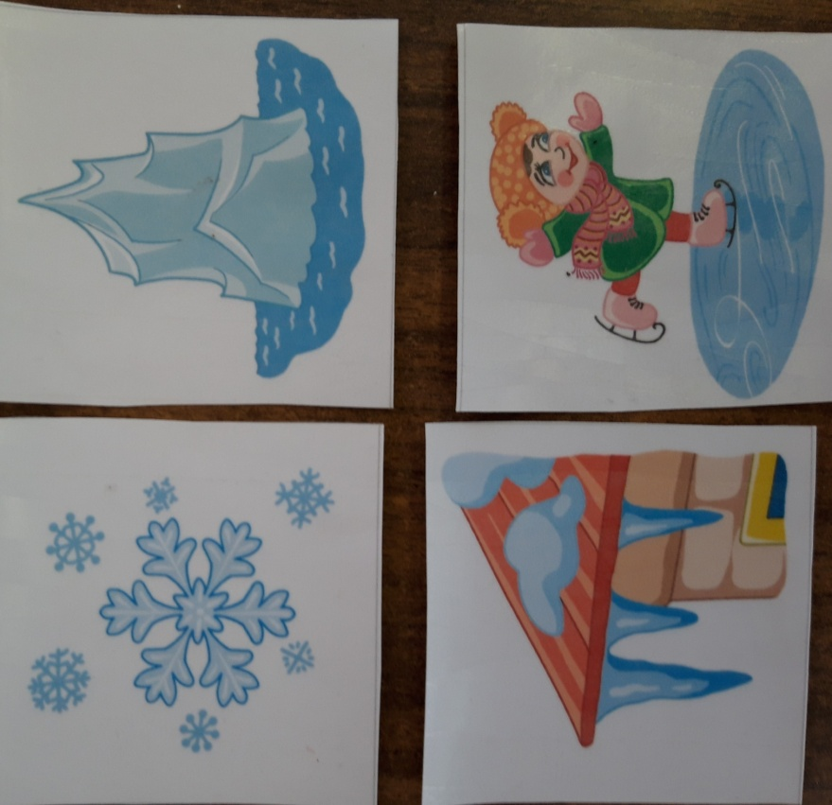

Slide 9
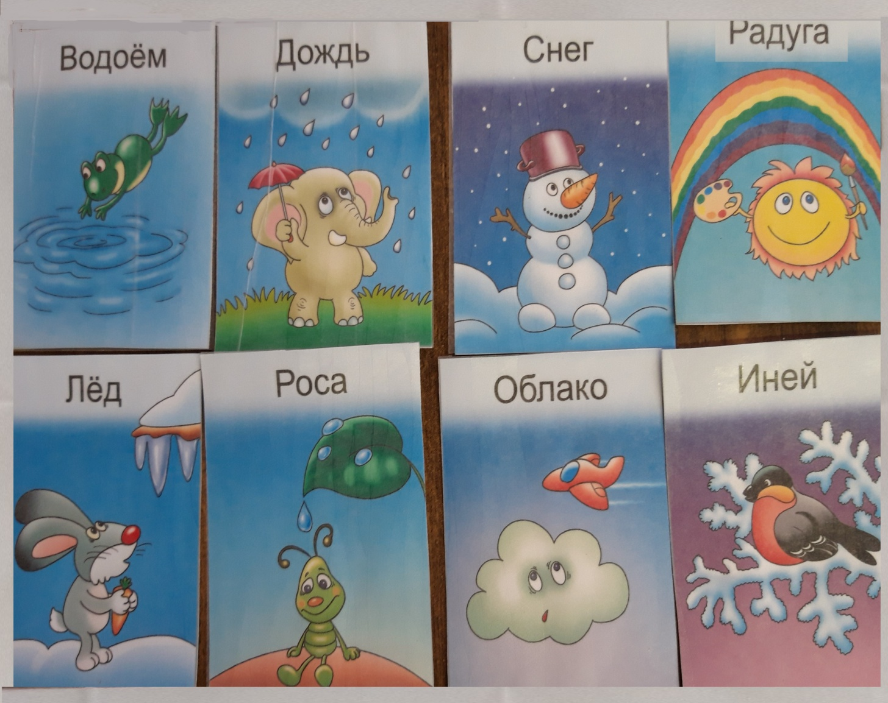
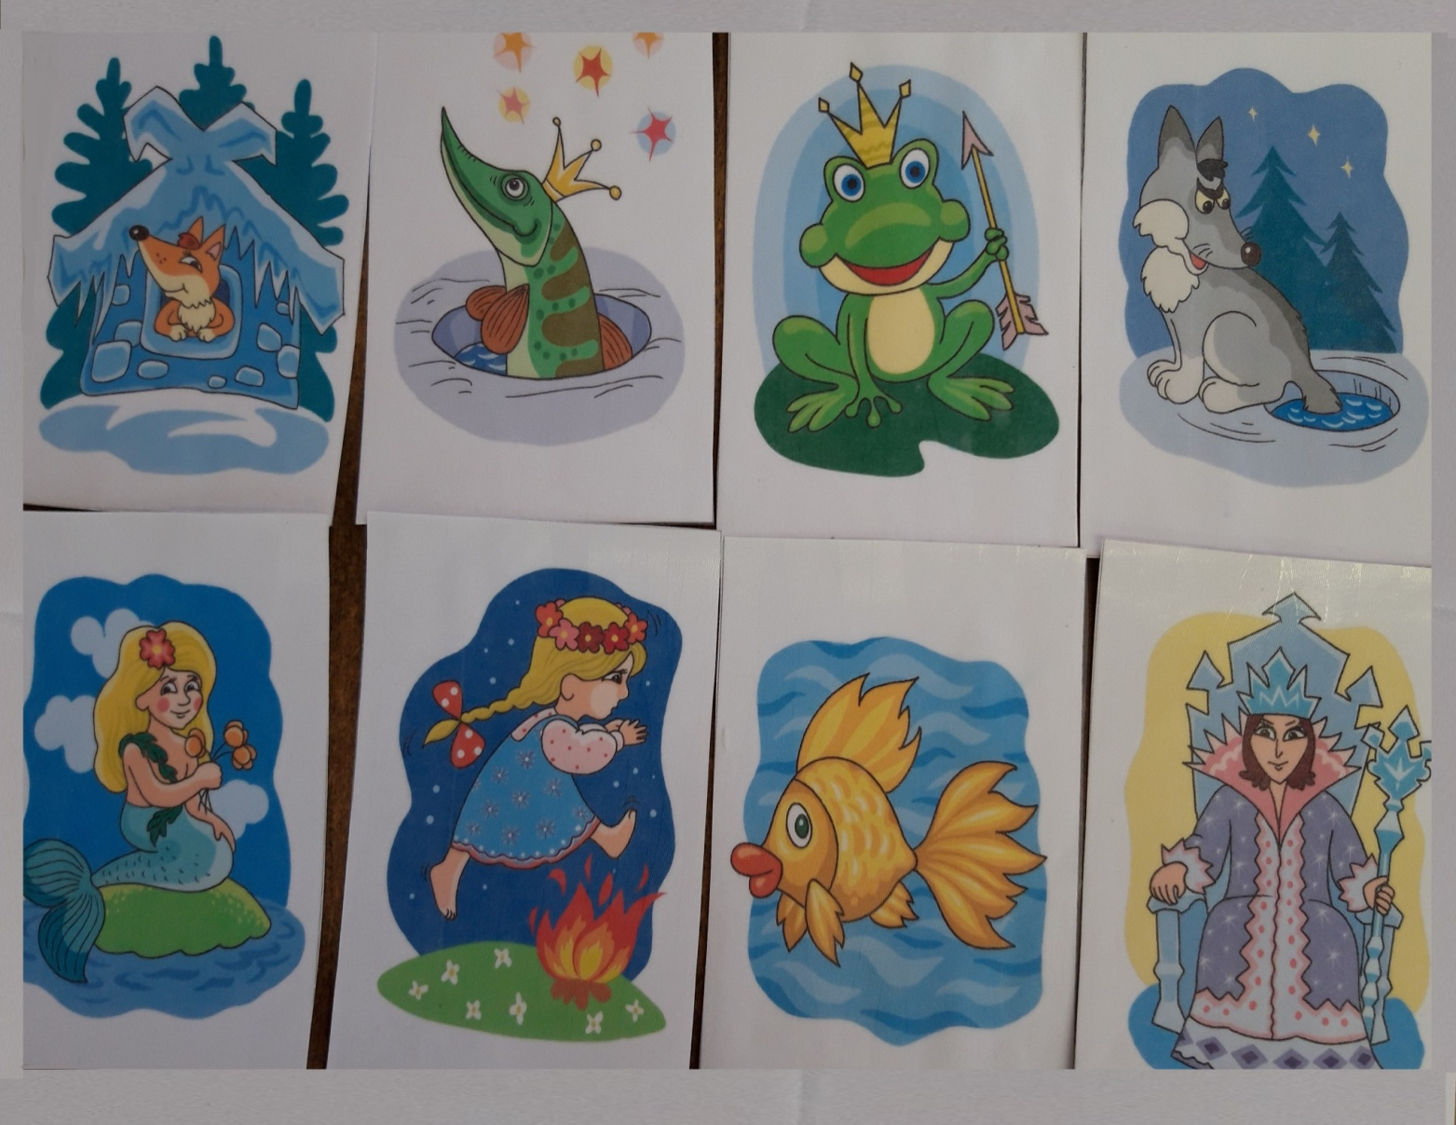

Slide 10
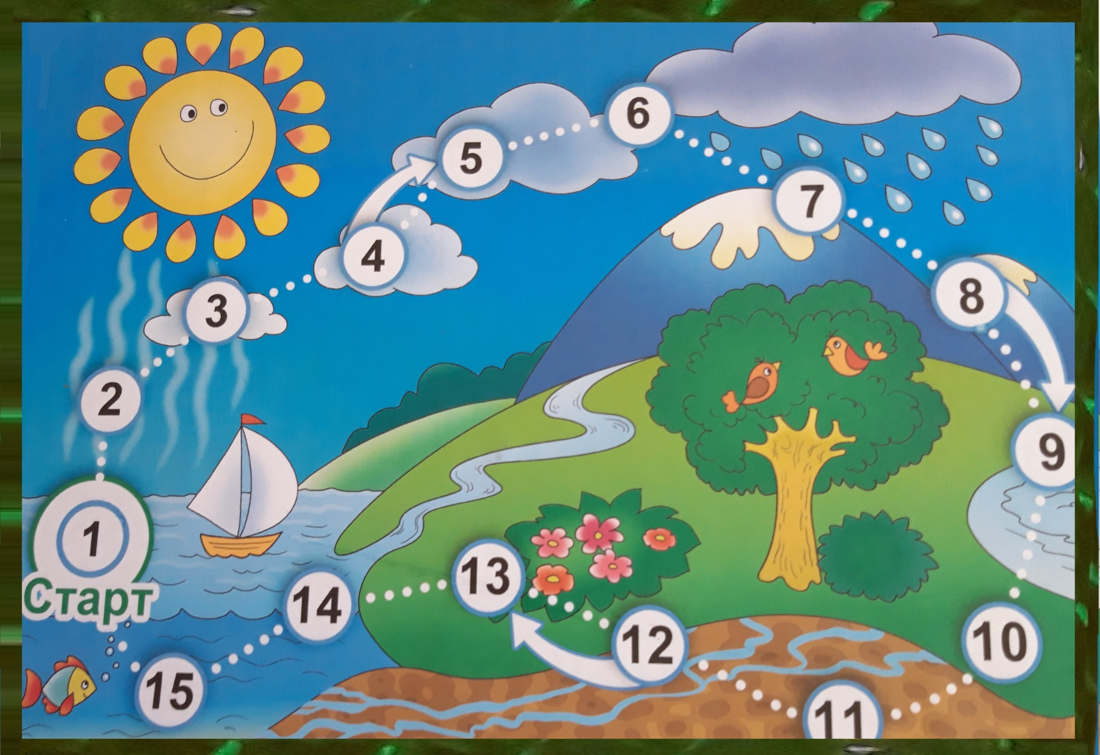

Slide 11
Игра "Круговорот воды в природе". Цель: Развивать у детей желание применять полученные знания, способствовать развитию интереса к познанию окружающего мира.

Slide 12
Вода для нас самое привычное и простое вещество, но в то же время вода таит в себе множество загадок.
Опыты с водой для детей 4,5, 6 лет положат начало увлекательному знакомству с экспериментированием.
Подрастающему ребёнку жизненно важно изучить окружающий его мир и познать все возможности этой среды. Опыты с водой лучше прочих манипуляций сформируют базовое представление о живой и неживой природе у детей.
Манипуляции с водой, наблюдение за её «превращением» и получение готового результата увлекут ребёнка, приятно удивят его.
Все опыты наглядные и простые для восприятия ребёнка.
Проведение опытов не отнимет много сил и не требует сложных навыков.
Для опытов подойдут подручные средства.

Slide 13
Дети с удовольствием собирают материала для экспериментиро-вания.

Slide 14
«Как снег, лёд превращаются в воду».
Цель: дать представление о том, что снег, лёд в тепле тают, становятся водой.

Slide 15
«Вода нужна всем». Цель: формирование представление детей о роли воды в жизни растений.

Slide 16
«Вода меняет свой цвет». Цель: помочь выявить свойства воды (может окрашиваться в разные цвета).

Slide 17
«У воды нет запаха, цвета, вкуса». Цель: подвести детей к пониманию, что вода не имеет запаха; цвета (бесцветная); вкуса (безвкусная).

Slide 18
"Вода не имеет формы". Цель: доказать, что вода принимает форму того предмета, в котором находится, а на ровном месте расползается лужицей.

Slide 19
Использовать пособие лэпбук можно как на занятиях, так и дома для:
- ознакомления с «водными» темами («Свойства воды», «Круговорот воды в природе», «Кто живёт в воде», "Как беречь воду" и др.),
-отработки изученного материала,
-закрепления полученных знаний.
Исходя из направлений применения лэпбука, можно сделать вывод, что на его основе можно планировать НОД, используя загадки и пословицы для актуализации имеющихся знаний, игры, работу с тематическими картинками для освоения нового материала и творческие задания для закрепления изученного. Кроме того, лэпбук может быть способом организовать самостоятельную деятельность детей.

Slide 20
Спасибо за
внимание

